Slide 1
Руджум Эль Хири
Ландшафт как открытая книга

Slide 5
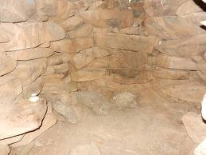
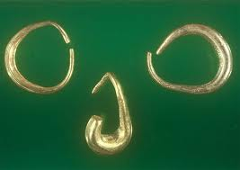

Slide 6
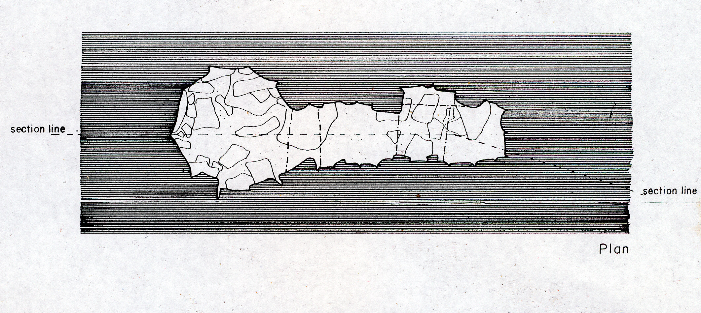
Центральная камера
"порог"

Slide 7
Datings of Rujm el Hiri
 | CENTRAL CAIRN | OUTER RINGS
Мизрахи | 3000 до н.э. | 1300-1400 до н. э.
Арталь | 1300-1400 до н. э. | 1300-1400 до н. э.
Кохави | 3000 до н.э. | 3000 до н.э.

Slide 8
Для чего использовался комплекс?
Могила
Загон для скота
Сторожевая башня
Поселение
Храм
Календарь
Место для поедания трупов птицами
"Выражение ужаса и страха перед природой"

Slide 9
слой1
слой2
слой3
слой4
слой5

Slide 11
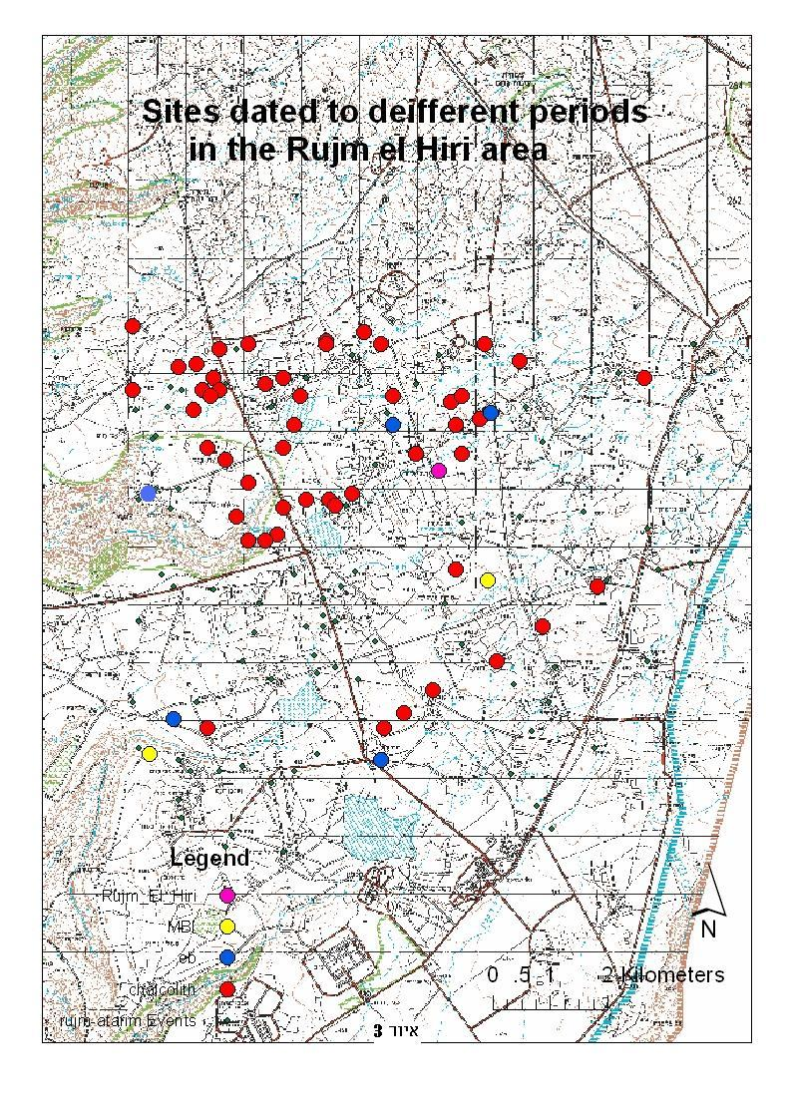
Район Руджум Хири в разные периоды

Slide 12
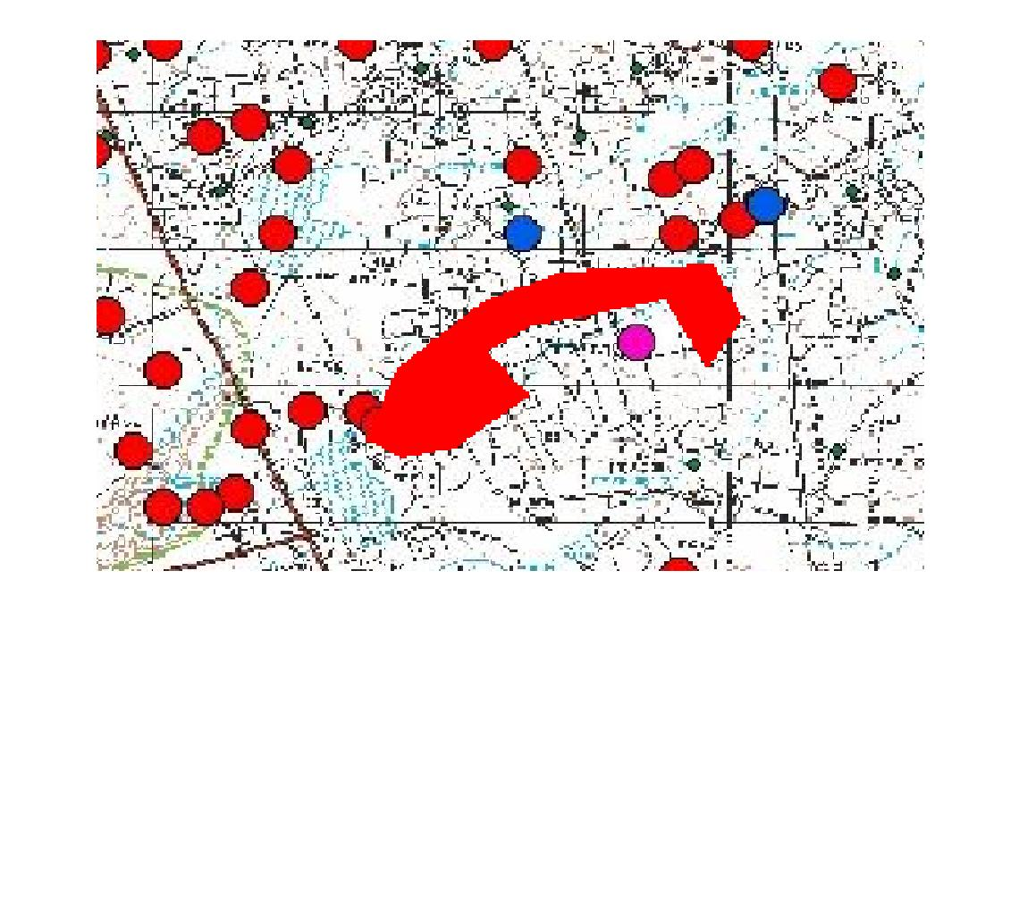
Rujm el Hiri

Slide 13
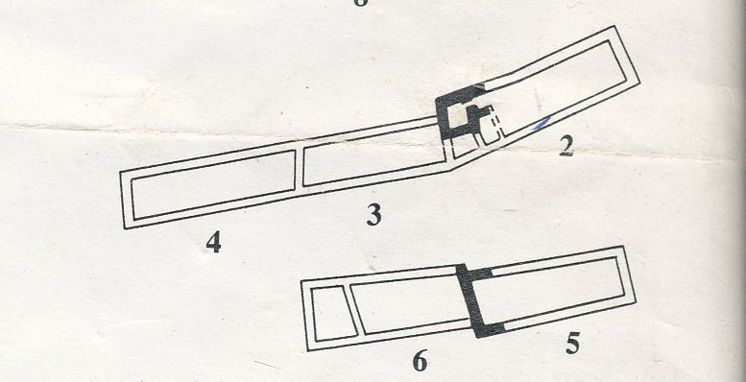
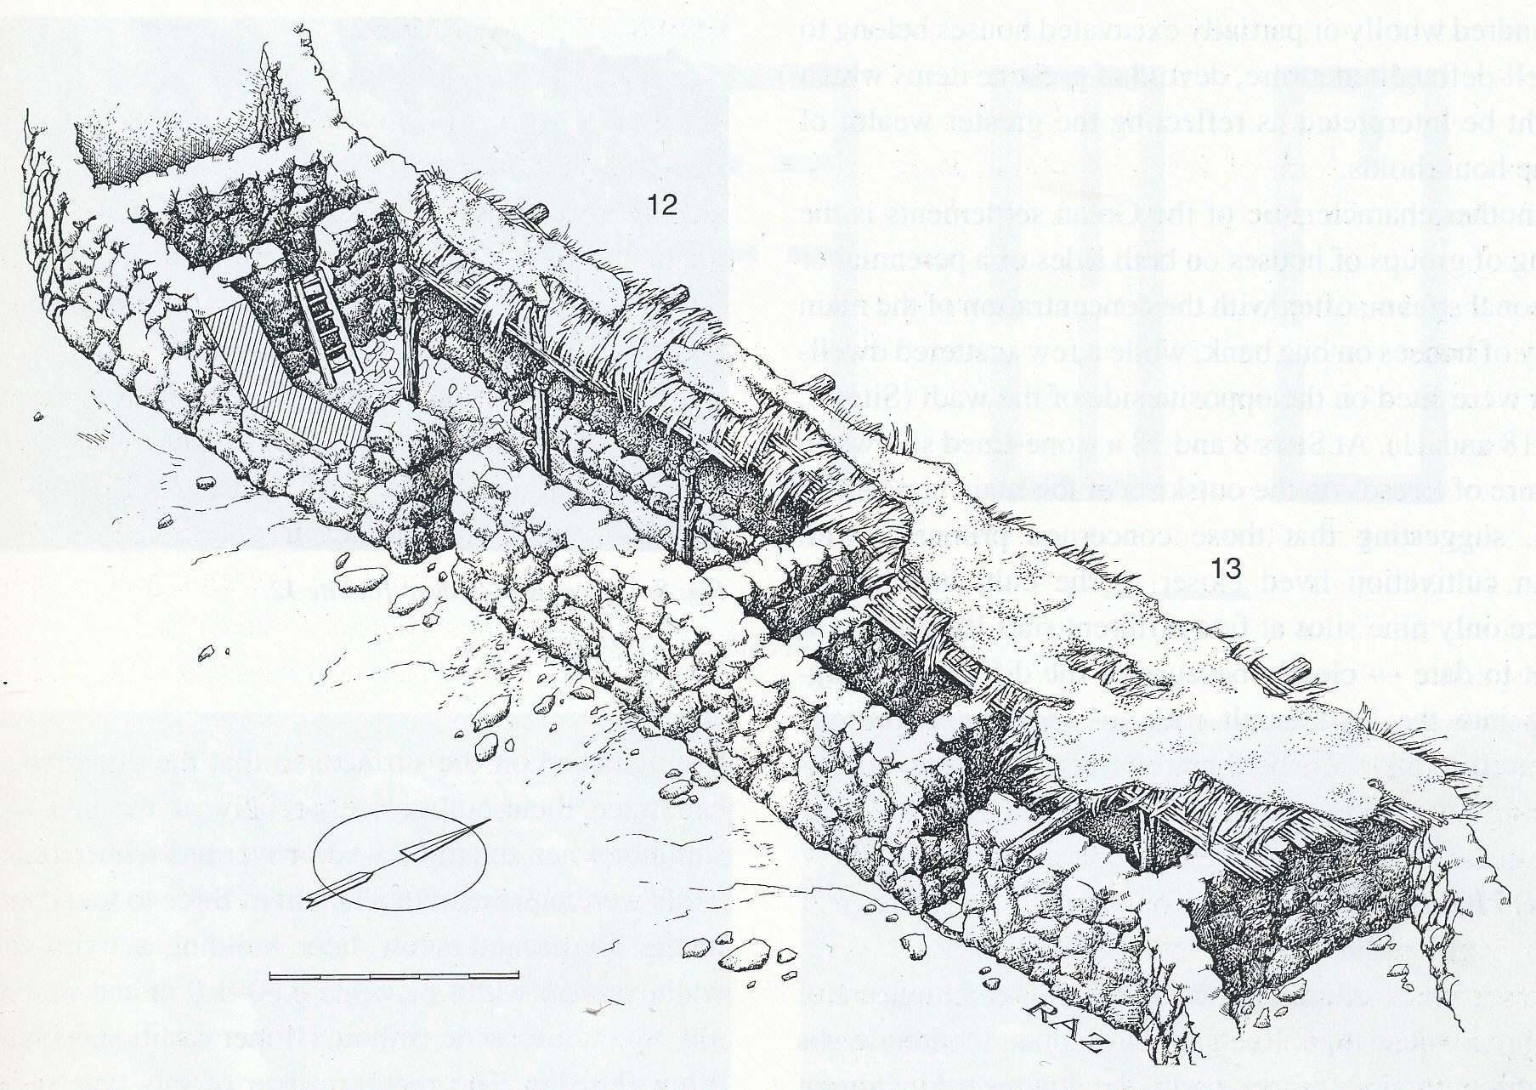
Дома для живых

Slide 14
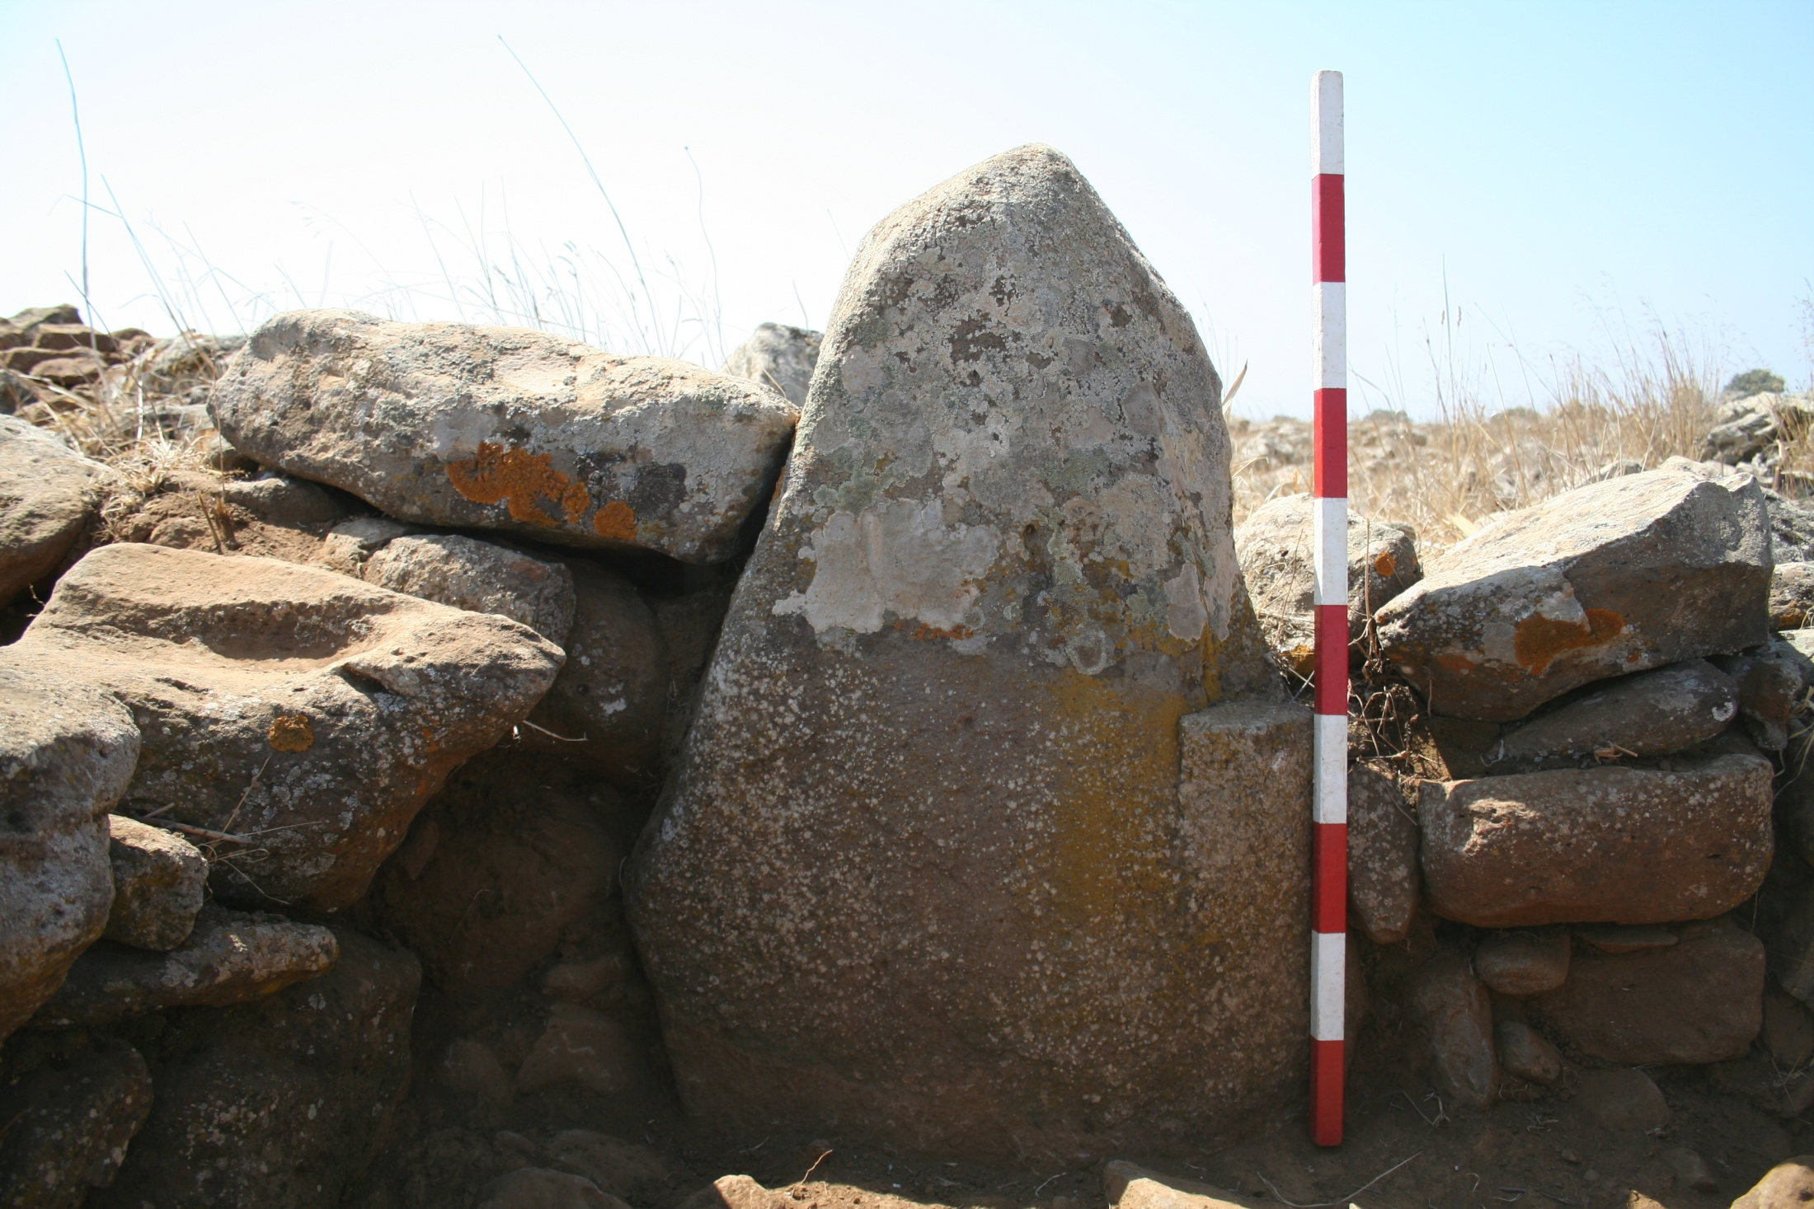

Slide 17
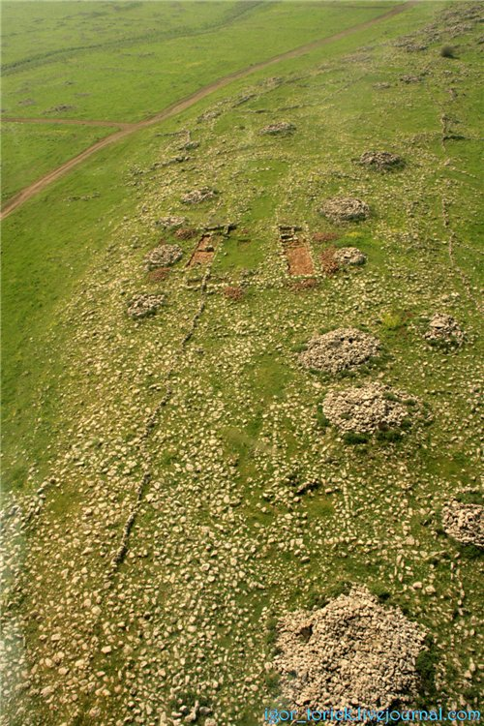

Slide 18
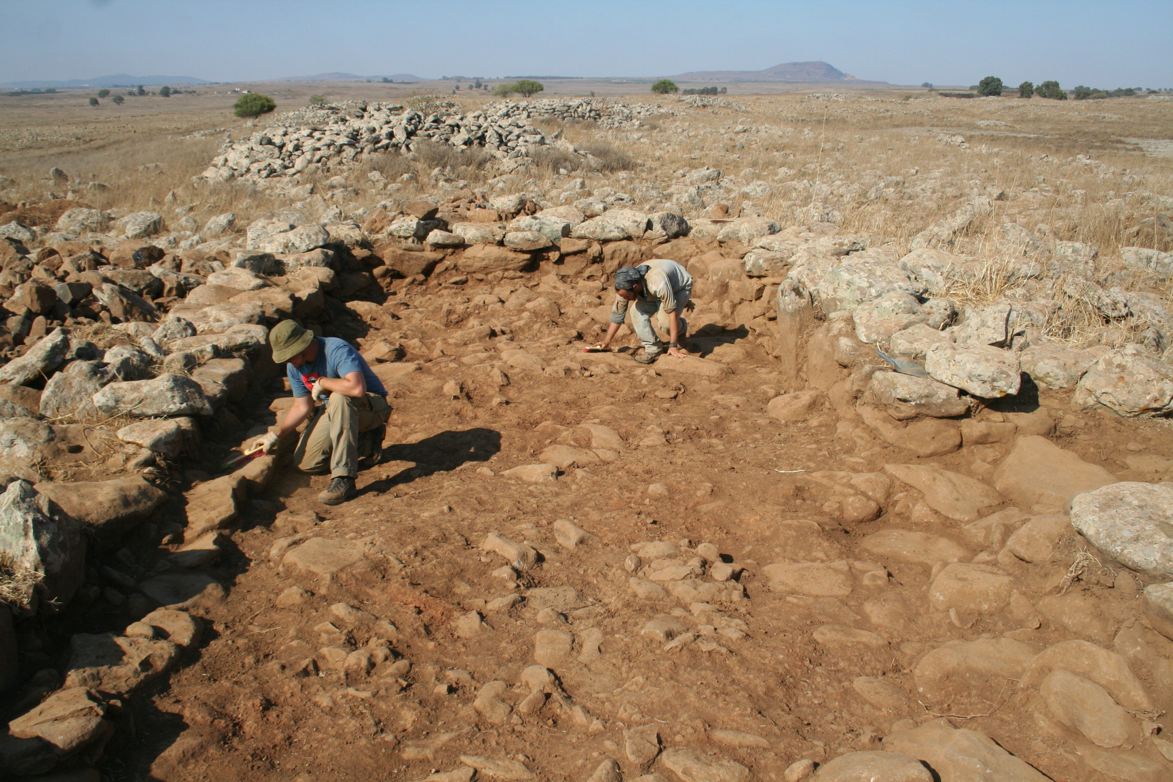

Slide 19
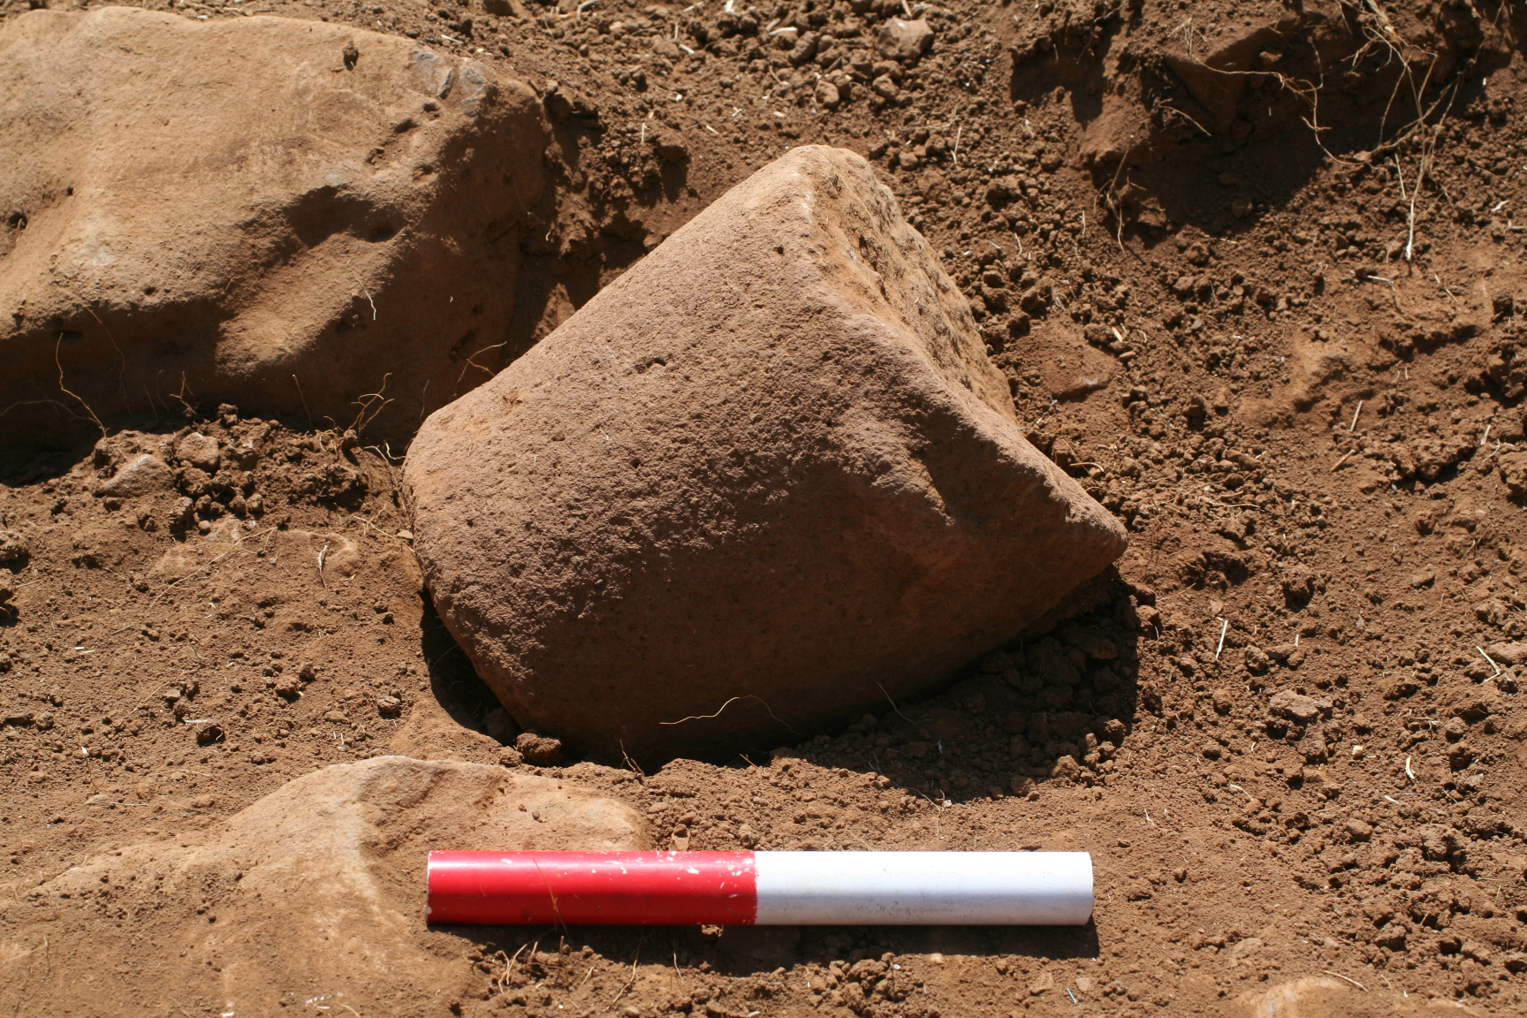

Slide 20
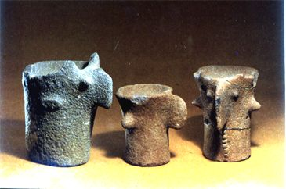

Slide 22
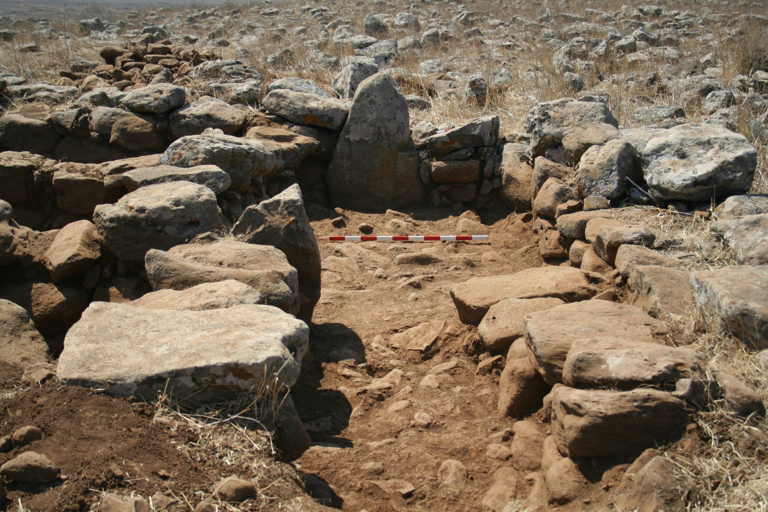

Slide 30
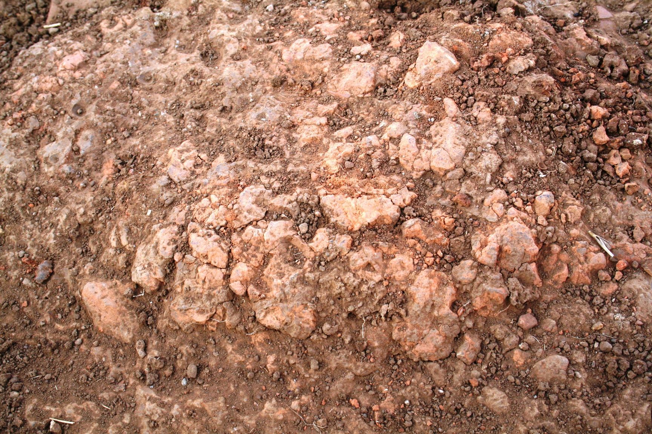
Сожженая крыша

Slide 31
заложенные входы

Slide 35
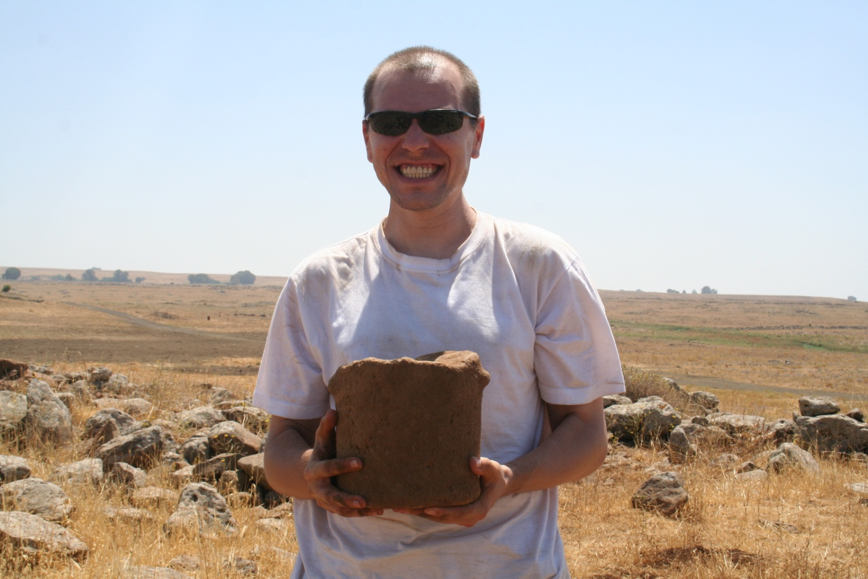
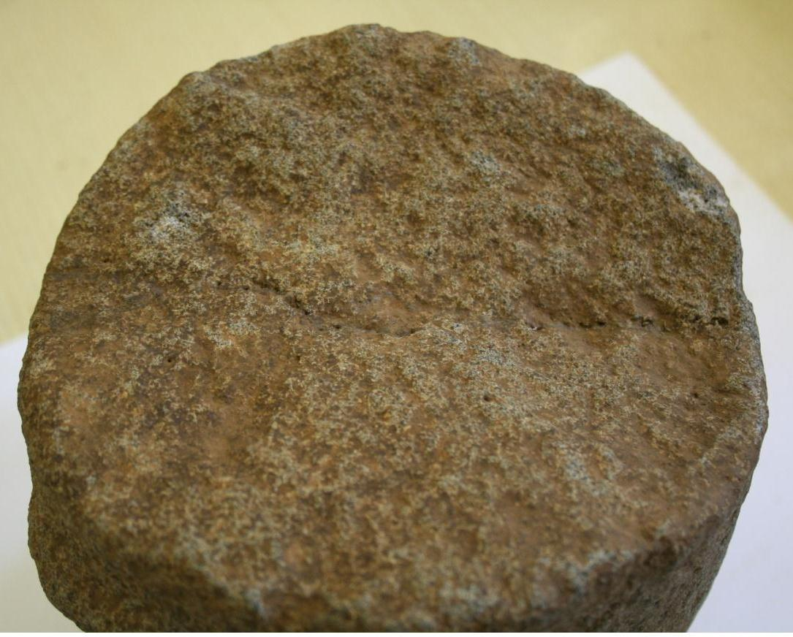

Slide 38
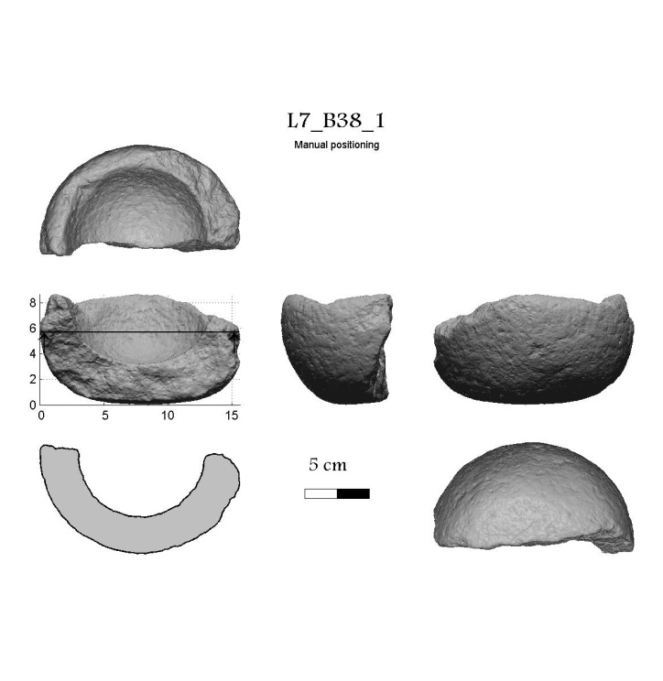
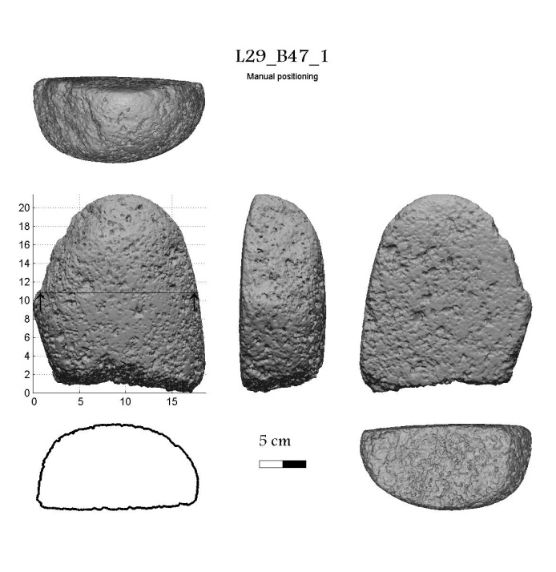
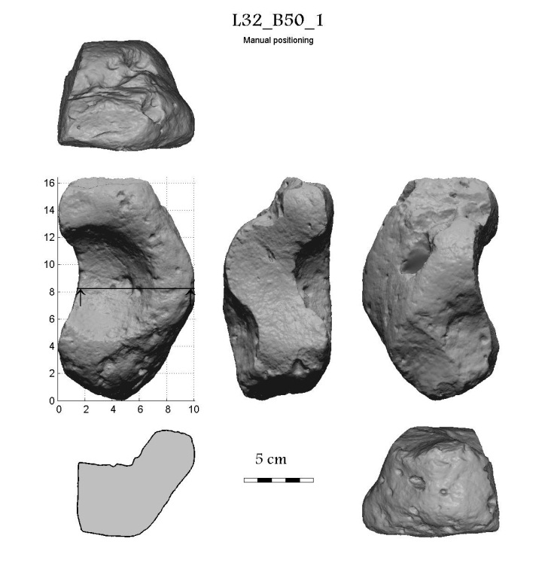
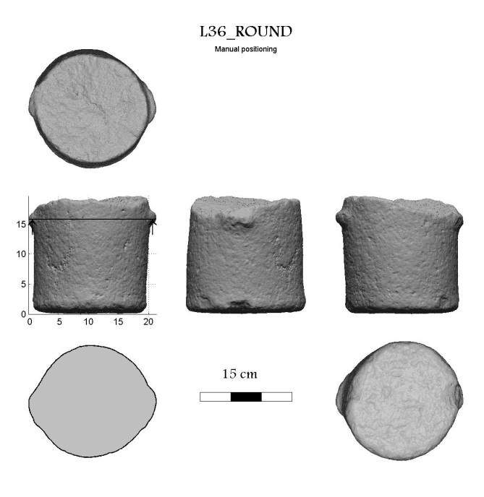

Slide 40
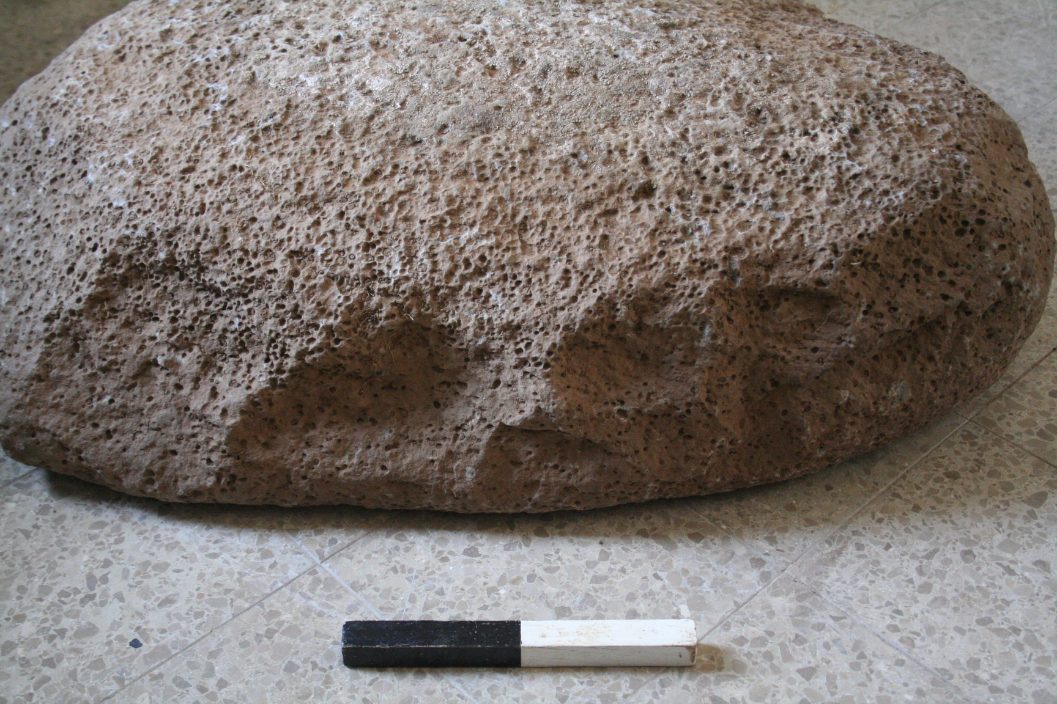
Large stone with small scars

Slide 41
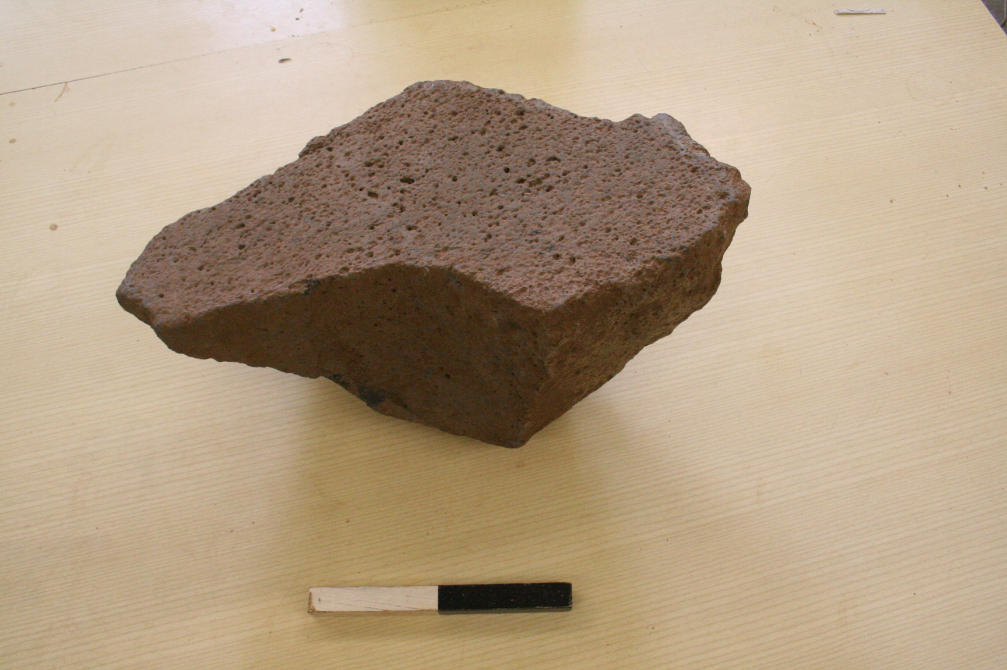

Slide 42
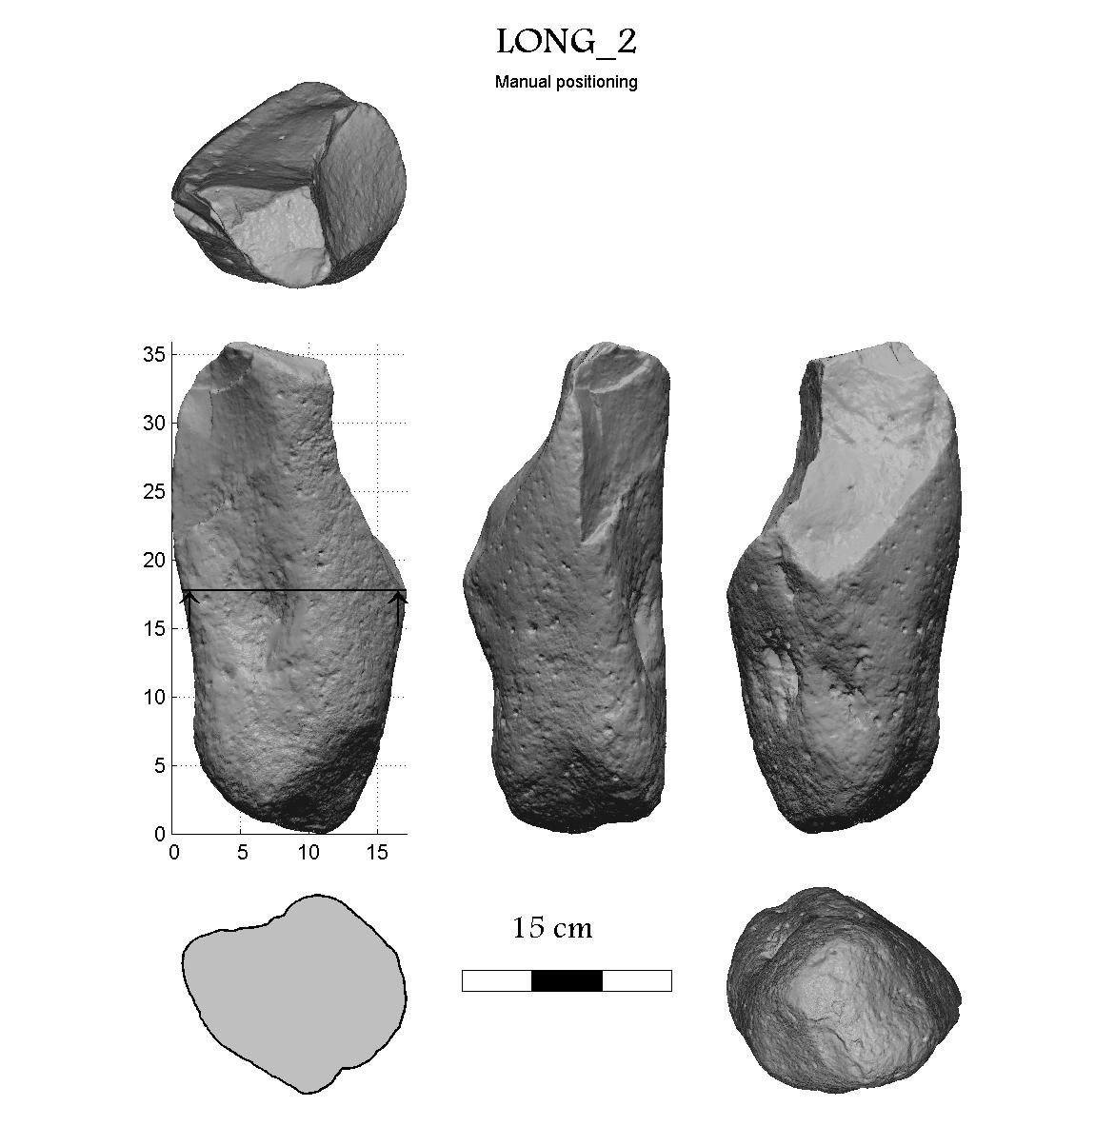
The “Smashing” tools

Slide 43
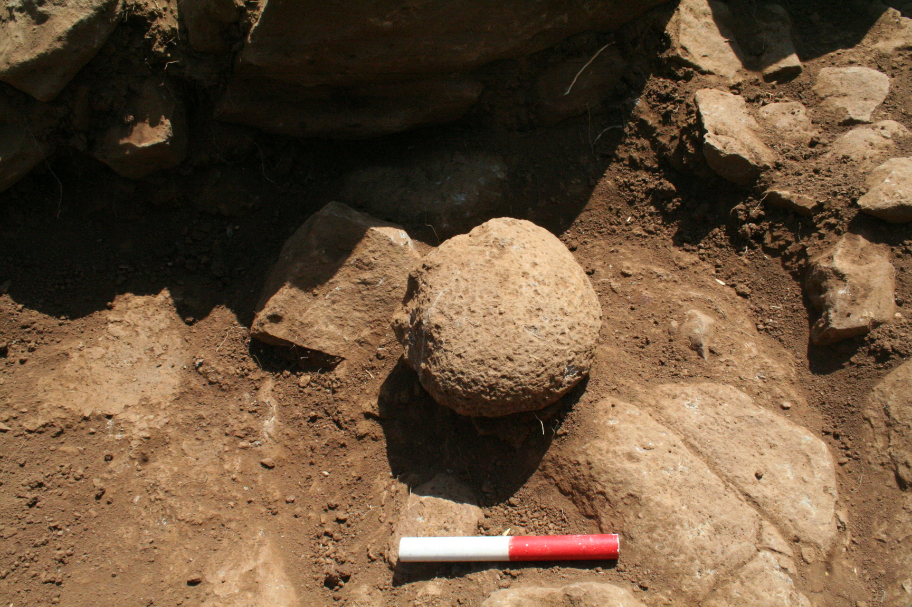
базальтовые предметы были перевернуты

Slide 44
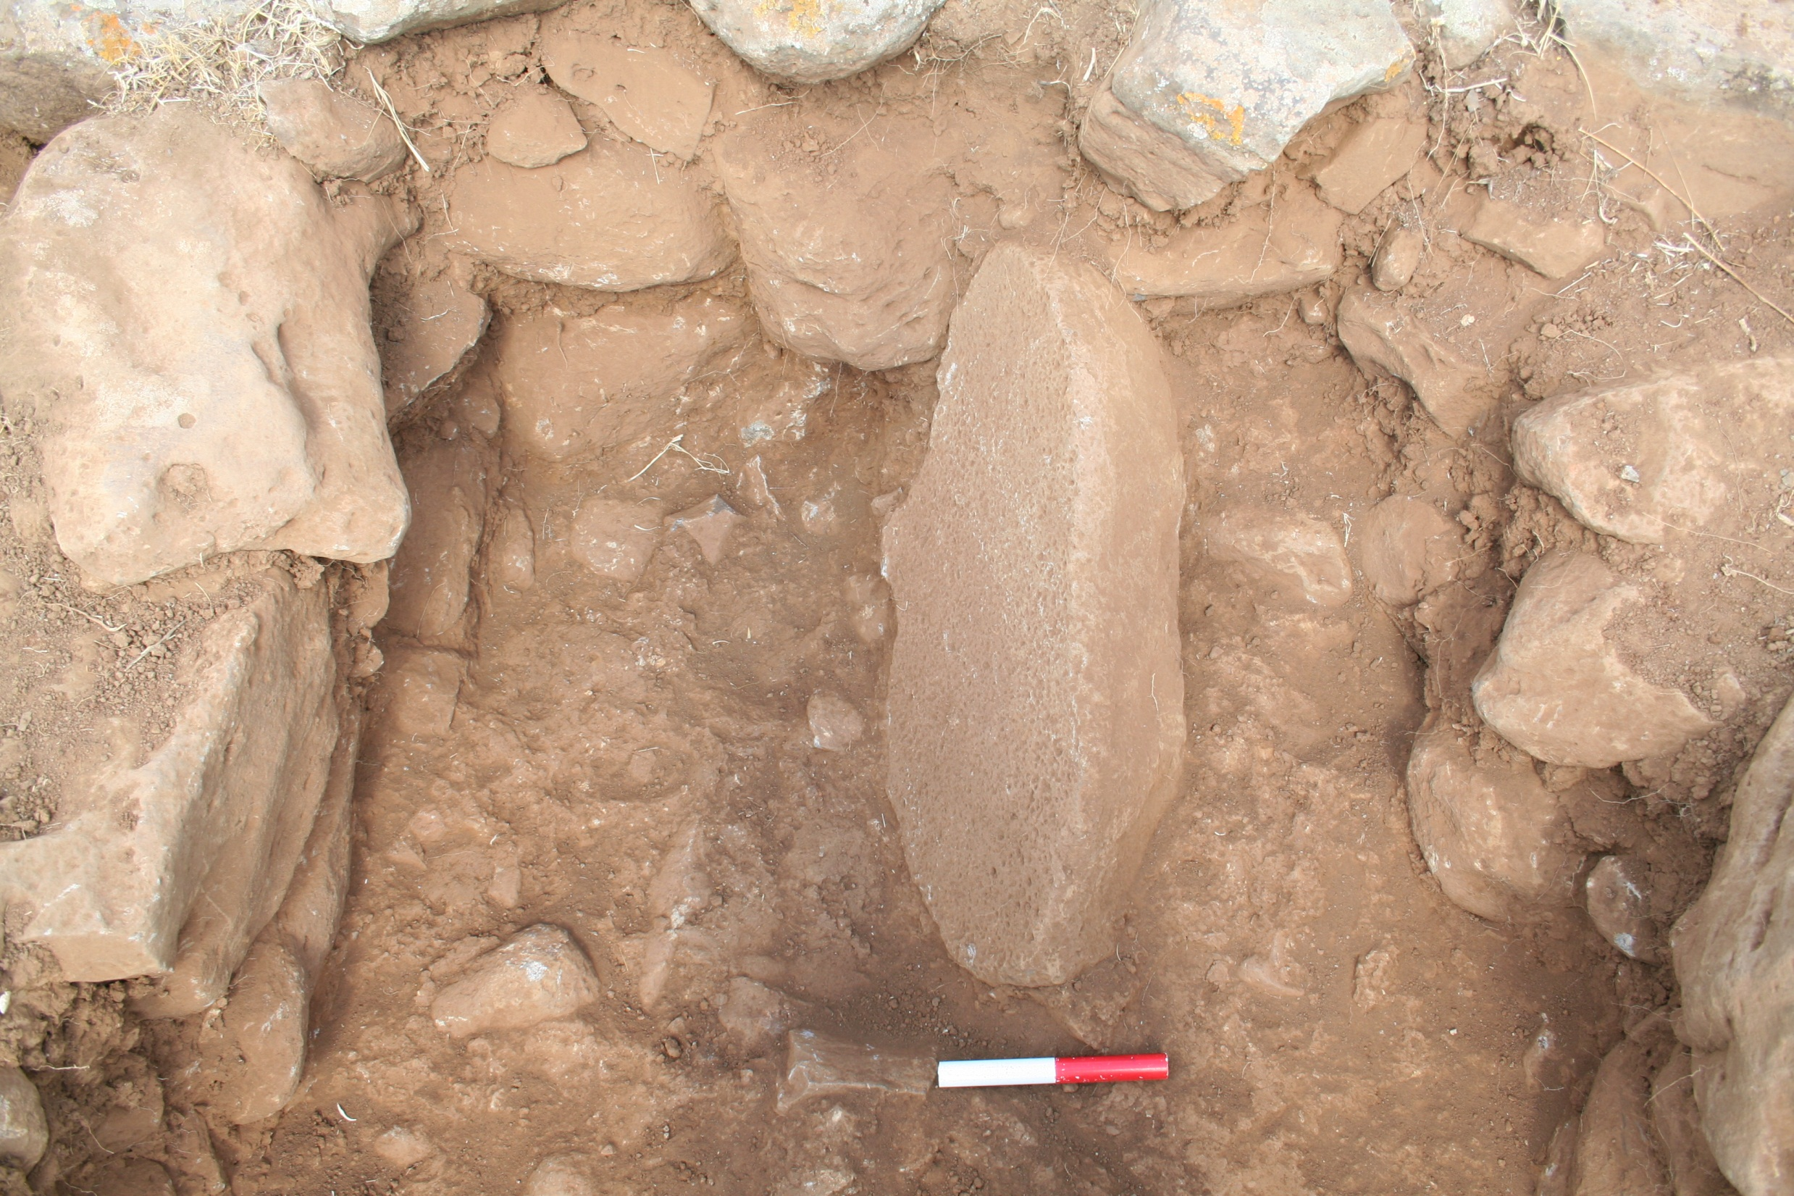
базальтовые предметы были перевернуты

Slide 46
Дома для мертвых.

Slide 56
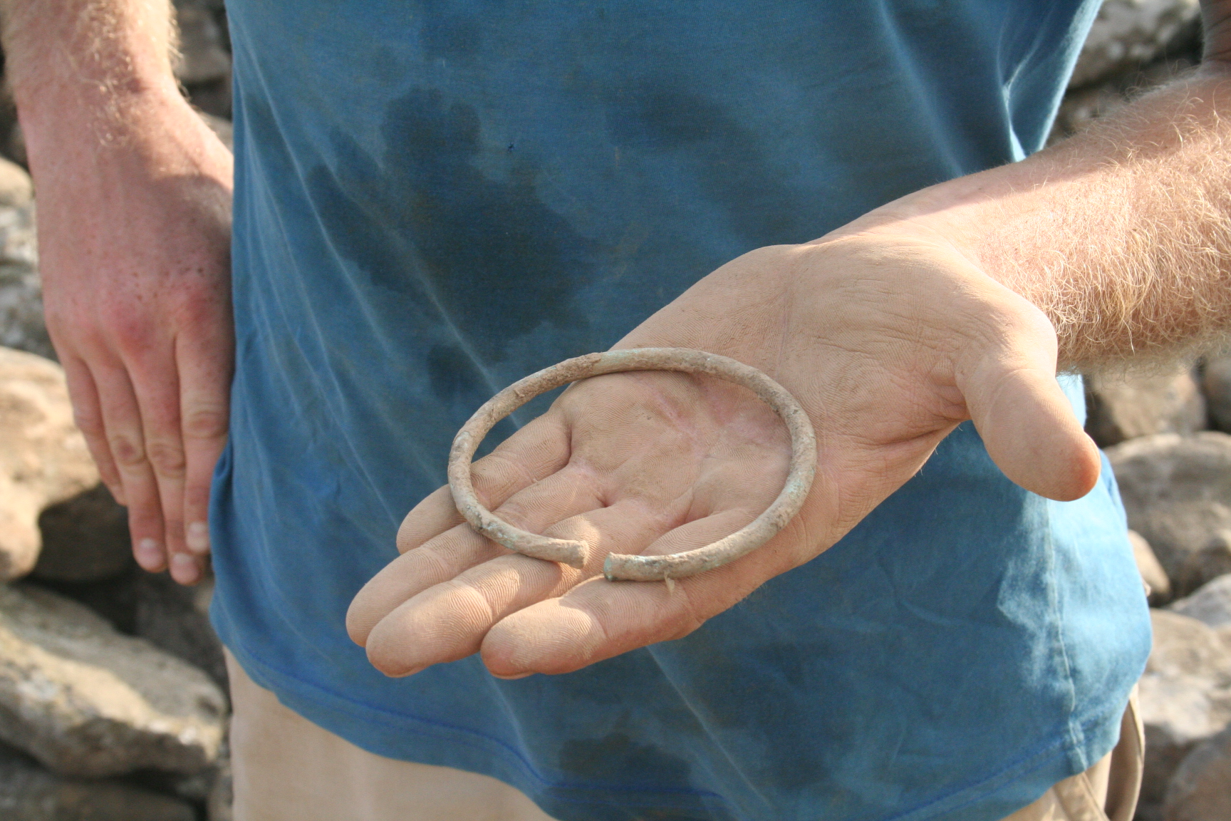

Slide 63
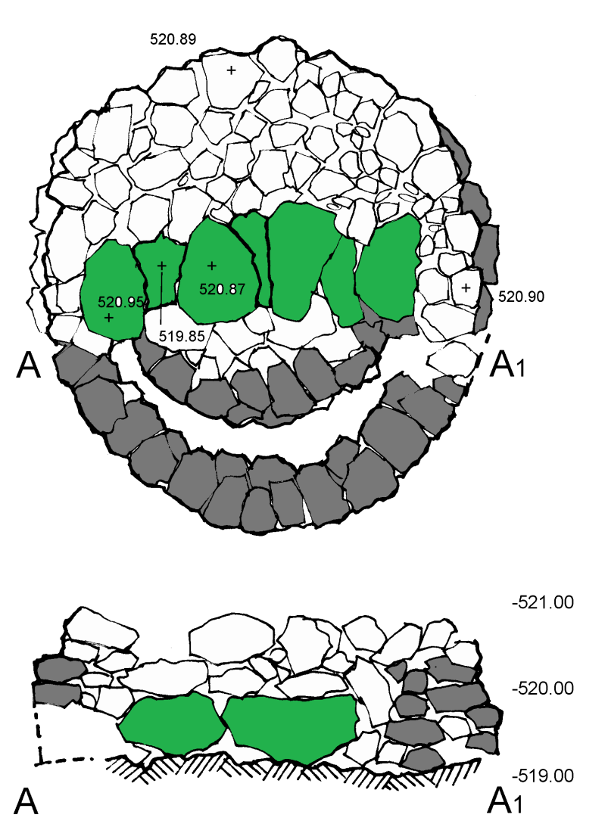
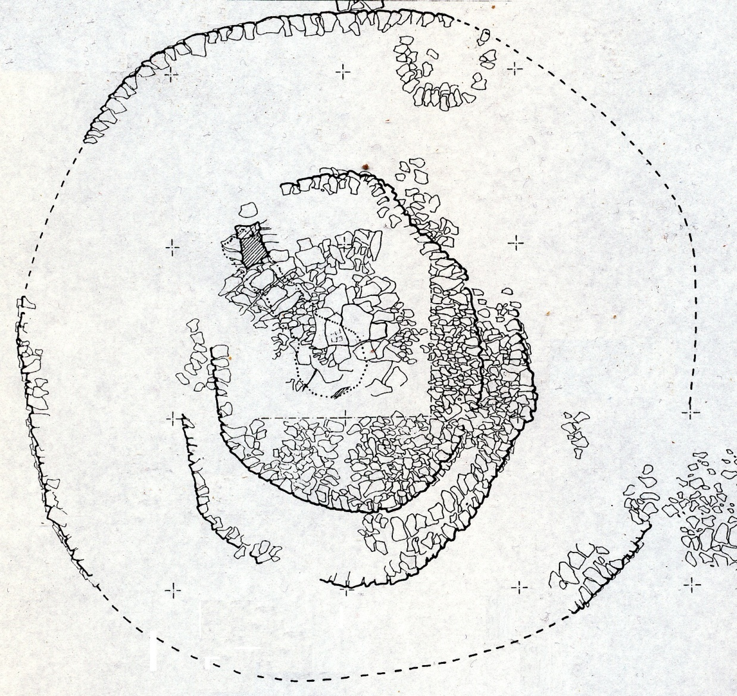
сравнение дольмена и центральной камеры Руджума

Slide 65
Руджум Хири

Slide 74
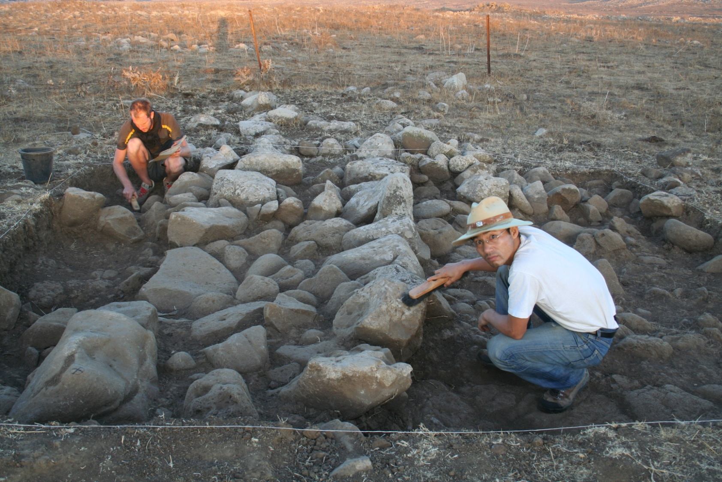
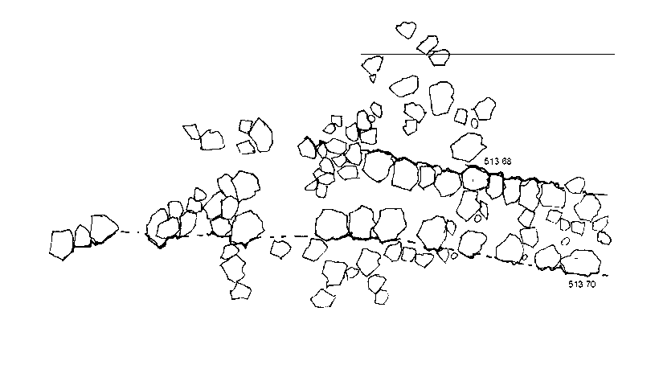
Участок С в 2008 г.

Slide 75
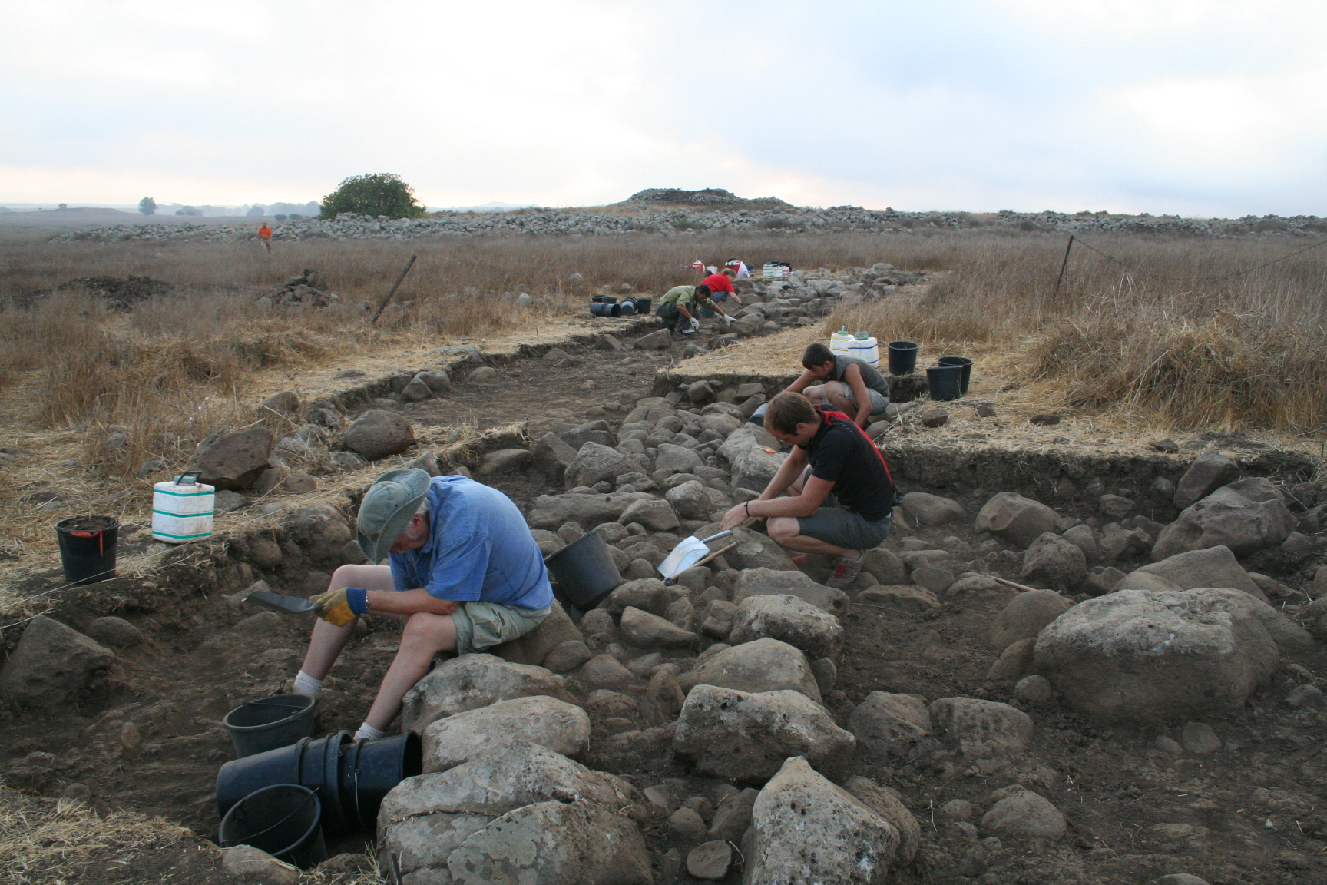

Slide 76
Участок С в 2009 г.
~100 m

Slide 77
